Slide 1
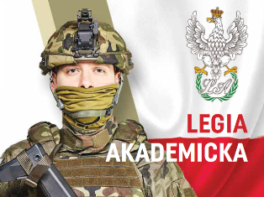
Struktury organizacyjne i wyposażenie rodzajów sił zbrojnych.
Rola wojsk operacyjnych w systemie obronności państwa.
dr hab. prof. ndzw. Stanisław TOPOLEWSKI
Warszawa 2020

Slide 2
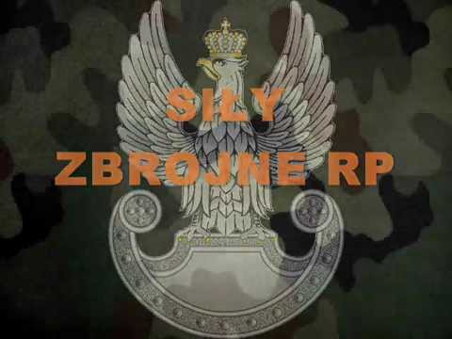
Siły Zbrojne RP
są podstawowym elementem systemu obronności państwa. Służą ochronie niepodległości Rzeczypospolitej Polskiej i niepodzielności jej terytorium oraz zapewnieniu bezpieczeństwa i nienaruszalności jej granic.
Notes:
Siły Zbrojne Rzeczypospolitej Polskiej służą ochronie niepodległości państwa i niepodzielności jego terytorium. Zapewniają bezpieczeństwo i nienaruszalność jego granic. Jako podstawowy element systemu obronnego państwa uczestniczą w realizacji polityk: bezpieczeństwa i obronnej.

Slide 3
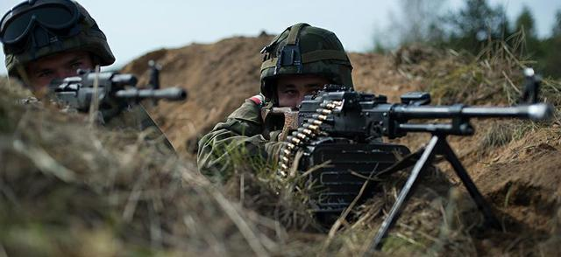
Siły Zbrojne RP
wykonują zadania wynikające ze Strategii Obronności Rzeczypospolitej Polskiej, skonkretyzowane w Polityczno-Strategicznej Dyrektywie Obronnej i w stosownych narodowych i sojuszniczych planach operacyjnych.

Slide 4
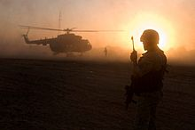
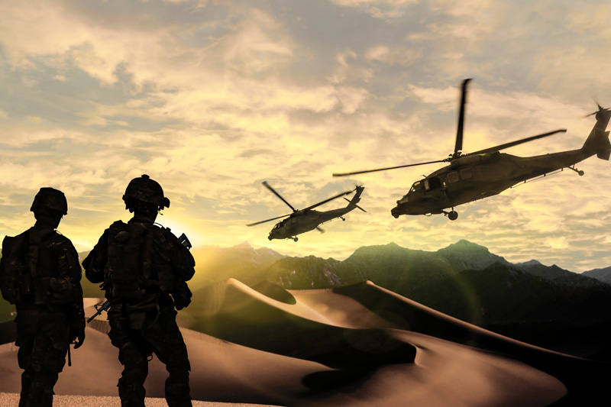
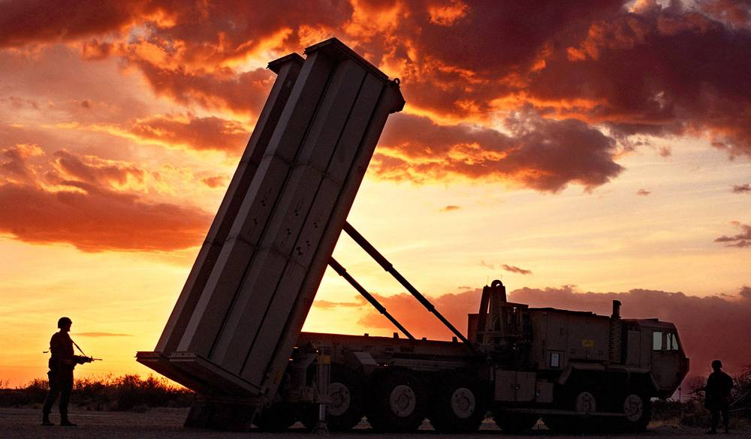
Siły Zbrojne RP
Działając w narodowym systemie obronności i w systemie sojuszniczym, są przygotowane do wykonywania trzech rodzajów zadań strategicznych:
zadań obronnych w razie wojny,
zadań reagowania kryzysowego,
zadań stabilizacyjnych i prewencyjnych w czasie pokoju.
Notes:
Siły Zbrojne RP utrzymują gotowość do realizacji trzech rodzajów misji:
zagwarantowania obrony państwa i przeciwstawienia się agresji w ramach zobowiązań sojuszniczych (tj. utrzymania zdolności użycia wojsk w zakresie obrony i ochrony nienaruszalności granic RP, a także w działaniach antyterrorystycznych oraz w rozwiązywaniu lokalnego lub regionalnego konfliktu zbrojnego, jak również w operacji obronnej – w kraju jak i poza nim);
udziału w procesie stabilizacji sytuacji międzynarodowej oraz w operacjach reagowania kryzysowego i humanitarnych (tj. utrzymania sił i zdolności do uczestniczenia w operacjach pokojowych i reagowania kryzysowego prowadzonych przez NATO, UE, ONZ, jak również w innych operacjach wynikających z porozumień międzynarodowych oraz w operacjach humanitarnych prowadzonych przez organizacje międzynarodowe, rządowe i inne);
wspierania bezpieczeństwa wewnętrznego i pomoc społeczeństwu (poprzez m.in. monitorowanie i ochronę przestrzeni powietrznej oraz wsparcie ochrony granicy lądowej i wód terytorialnych, a także prowadzenie działalności rozpoznawczej i wywiadowczej. A poza tym: monitorowanie skażeń promieniotwórczych, chemicznych i biologicznych na terytorium kraju; oczyszczanie terenu z materiałów wybuchowych i przedmiotów niebezpiecznych pochodzenia wojskowego, prowadzenie działań poszukiwawczo-ratowniczych i pomoc władzom państwowym, administracji publicznej oraz społeczeństwu w reagowaniu na zagrożenia).

Slide 5
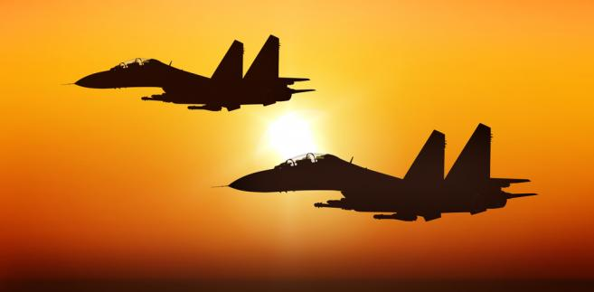
Siły Zbrojne RP
są gotowe zarówno do wykonywania zadań w ramach obrony kolektywnej NATO, jak i zadań reagowania kryzysowego. Ponadto są one przygotowane do udziału w reagowaniu na zagrożenia pozamilitarne.

Slide 6
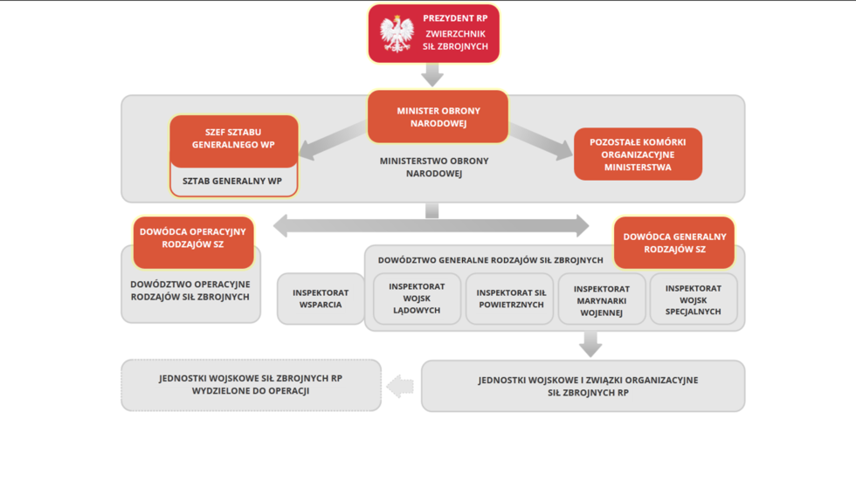
Organizacja systemu kierowania SZ RP lata 2014-2019
Notes:
Dotychczas obowiązująca reforma Systemu Kierowania i Dowodzenia Siłami Zbrojnymi RP, wprowadzona 1 stycznia 2014 zakładała ograniczenie roli Sztabu Generalnego WP, likwidację poszczególnych dowództw rodzajów Sił Zbrojnych wraz z utworzeniem jednego Dowództwa Generalnego RSZ oraz przekształcenie Dowództwa Operacyjnego w Dowództwo Operacyjne Rodzajów Sił Zbrojnych. Zlikwidowano wówczas przewidziane przez Konstytucję RP cztery stanowiska dowódców RSZ, a w to miejsce wprowadzano odpowiednie Inspektoraty. Ówczesna reforma sprawiła, że rozbudowano DO RSZ i podlegające centra operacyjne – dowództwa komponentów.
Najwyższym zwierzchnikiem Sił Zbrojnych RP jest Prezydent Rzeczypospolitej Polskiej.
W czasie pokoju Prezydent Rzeczypospolitej Polskiej sprawuje zwierzchnictwo nad Siłami Zbrojnymi RP za pośrednictwem Ministra Obrony Narodowej.
Całokształtem działalności Sił Zbrojnych RP w czasie pokoju kieruje Minister Obrony Narodowej.
Swoje zadania Minister ON wykonuje przy pomocy Ministerstwa Obrony Narodowej, w skład którego wchodzi Sztab Generalny Wojska Polskiego.
W czasie wojny Siłami Zbrojnymi RP oraz innymi podporządkowanymi jednostkami organizacyjnymi dowodzi Naczelny dowódca sił zbrojnych, który jest mianowany przez Prezydenta Rzeczypospolitej Polskiej i podlega mu bezpośrednio.
Składowymi aparatu kierowania siłami zbrojnymi w Polsce były Dowództwo Generalne Rodzajów Sił Zbrojnych i Dowództwo Operacyjne Rodzajów Sił Zbrojnych. Zmianie uległa rola SG WP. Jest to rola planowania strategicznego i doradcza m.in. dla Ministra ON. Reforma weszła w życie 1 stycznia 2014 r

Slide 7
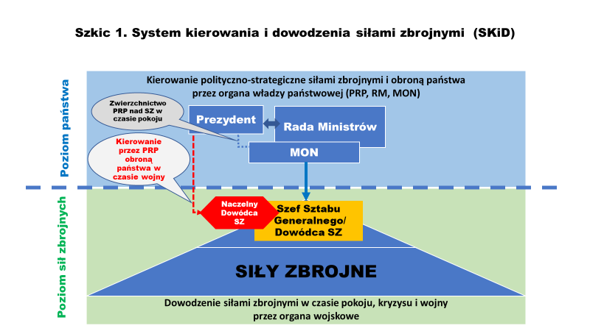
Reforma systemu kierowania SZ RP w 2019 r.
Notes:
Nowe rozwiązania zakładają konsolidację funkcji planowania, przygotowania, użycia i zabezpieczenia Sił Zbrojnych RP, a także stworzenie takich warunków i struktur organizacyjnych na czas pokoju, które będą maksymalnie zbliżone do tych przygotowanych na czas wojny. Przewidują również skrócenie czasochłonnego procesu transformacji struktur kierowania i dowodzenia z czasu pokoju na czas wojny, wprowadzenie jednolitości w podziale kompetencji i zadań oraz klarowne rozgraniczenie poziomów dowodzenia.

Slide 8
Reforma systemu kierowania SZ RP w 2019 r.
Notes:
W nowym systemie zostanie wzmocniona rola i rozszerzone kompetencje szefa Sztabu Generalnego Wojska Polskiego. Wprowadzone zmiany dostosują struktury dowodzenia Sił Zbrojnych Rzeczypospolitej Polskiej do modelu obowiązującego w NATO. Szefowi Sztabu Generalnego będą podlegają dowódca generalny i dowódca operacyjny rodzajów sił zbrojnych, a także szef Inspektoratu Wsparcia. Dowódca Wojsk Obrony Terytorialnej - do czasu osiągnięcia pełnej zdolności przez Wojska Obrony Terytorialnej do działania - tak jak obecnie, będzie bezpośrednio podlegał Ministrowi Obrony Narodowej. Zapewni to dalszy rozwój Wojsk Obrony Terytorialnej i ich pełne zintegrowanie z pozostałymi rodzajami sił zbrojnych na poziomie strategicznym i operacyjnym.

Slide 9
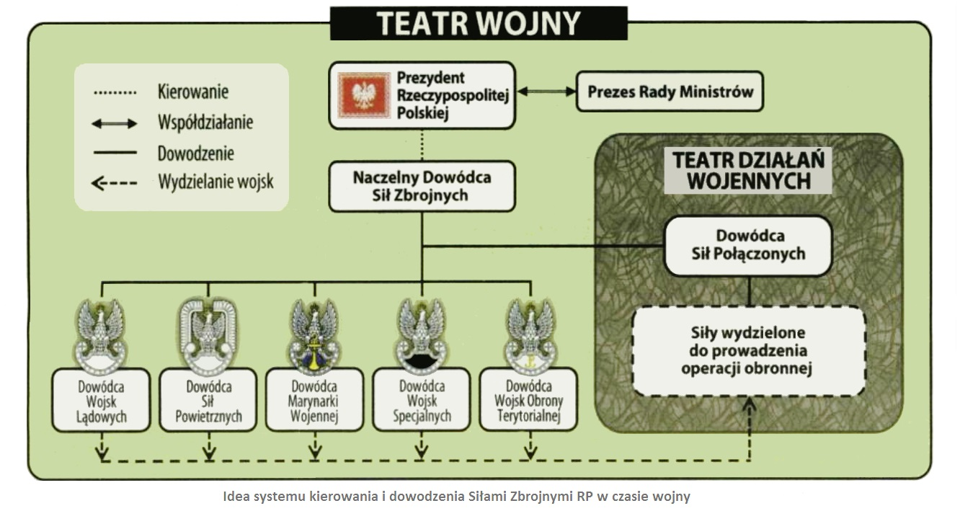
Reforma systemu kierowania SZ RP w 2019 r.
Notes:
Należy mieć na uwadze, że każda współczesna operacja wojskowa, narodowa czy koalicyjna będzie operacją połączoną. Czyli taką, w której uczestniczyć będą komponenty z różnych rodzajów Sił Zbrojnych: wojsk lądowych, sił powietrznych, marynarki wojennej, wojsk specjalnych czy wojsk obrony terytorialnej. Dlatego konieczne jest wyraźne wyodrębnienie w strukturze dowodzenia instytucji na co dzień odpowiedzialnej za przygotowanie, organizację oraz realizację takich działań, zwłaszcza w czasie zagrożenia wojennego. Roli tej nie może objąć struktura, która już w czasie pokoju nie przygotowuje się do pełnienia tego rodzaju funkcji.

Slide 10
Reforma systemu kierowania SZ RP w 2019 r.
Dowódca
Wojsk Obrony
Terytorialnej
Notes:
Reforma dowodzenia ma być rozłożona na etapy i wprowadzana stopniowo, by nie zakłócać w żaden sposób funkcjonowania armii. Wskazane zmiany powinny zostać przeprowadzone jak najszybciej, jednak na obecnym etapie należałoby ograniczyć je do niezbędnego minimum. O ile bowiem proces przywrócenia poprzedniej pozycji SG WP może być dokonany stosunkowo szybko, o tyle reaktywowanie stanowisk poszczególnych dowódców RSZ wraz z dowództwami, wiążący się z poważnymi zmianami organizacyjno-kadrowymi oraz znaczącymi nakładami finansowymi, rozłożone zostanie w czasie.
Propozycje zmian dotyczą także wojsk obrony terytorialnej, które nadal są w trakcie formowania, i które dziś są jedynym samodzielnym rodzajem sił zbrojnych, niepodporządkowanym żadnemu z dowództw. Po zmianach przepisów WOT będzie nadal jedynym, niepodlegającym szefowi SGWP rodzajem sił zbrojnych (z wyjątkiem planowania użycia wojsk obrony terytorialnej na wypadek kryzysu i wojny). – Do czasu pełnego sformowania struktur i osiągnięcia pełnej zdolności do działania, WOT będą pod bezpośrednim nadzorem ministra obrony narodowej. Potem, tak jak pozostałe rodzaje SZ RP, zostaną podporządkowane szefowi Sztabu Generalnego Wojska Polskiego.

Slide 11
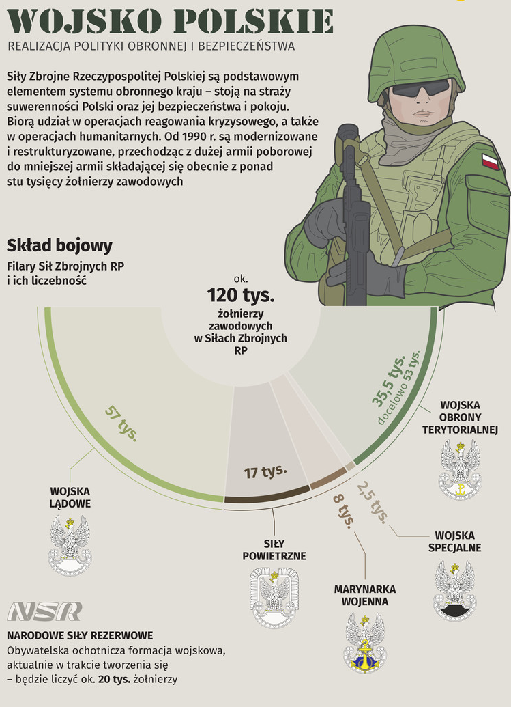
Notes:
W skład Sił Zbrojnych RP wchodzą jako ich rodzaje:
Wojska Lądowe
Siły Powietrzne
Marynarka Wojenna
Wojska Specjalne
Wojska Obrony Terytorialnej
W trakcie tworzenia są Narodowe Siły Rezerwowe, które jednak nie są osobnym rodzajem Sił Zbrojnych RP, lecz mają na celu zapewnienie kadr dla uzupełnienia etatów w każdym z rodzajów Sił Zbrojnych RP.
W skład Sił Zbrojnych RP wchodzi również Żandarmeria Wojskowa jako ich wyodrębniona i wyspecjalizowana służba – organ ścigania. ŻW kontroluje także dyscyplinę wojskową.
Odrębnym elementem Sił Zbrojnych RP (poza strukturami rodzajów wojsk) jest również Dowództwo Garnizonu Warszawa w skład którego wchodzą jednostki zabezpieczenia stołecznego garnizonu oraz kilka innych jednostek na terenie kraju (głównie łączności i dowodzenia).
Funkcję informacyjną i bezpieczeństwa na rzecz Ministerstwa Obrony Narodowej, Sił Zbrojnych RP i obronności Rzeczypospolitej Polskiej pełnią służby specjalne. Są nimi:
Służba Kontrwywiadu Wojskowego
Służba Wywiadu Wojskowego.
Są one poza strukturą Sił Zbrojnych RP. Jednakże w razie ogłoszenia powszechnej lub częściowej mobilizacji oraz w razie wojny ww. instytucje stają się częścią Sił Zbrojnych Rzeczypospolitej Polskiej. Te instytucje w różny sposób mogą kontrolować, zadaniować: Minister ON, Prezes Rady Ministrów, Komisja ds. Służb Specjalnych Sejmu RP i Kolegium ds. Służb Specjalnych.

Slide 12
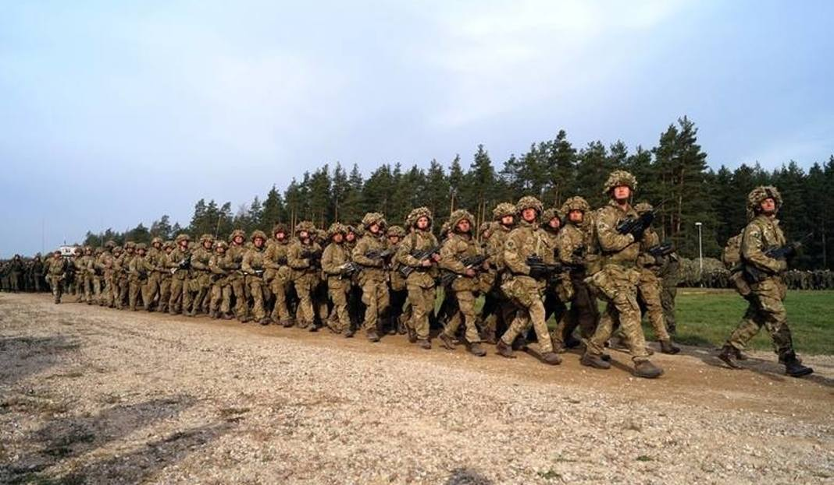
Wojska Lądowe
Wojska Lądowe przeznaczone są do zapewnienia obrony przed atakiem lądowo-powietrznym w dowolnym rejonie Polski, na każdym kierunku, w obliczu każdej formy zagrożenia.
Notes:
Wojska Lądowe przeznaczone są do zapewnienia obrony przed atakiem lądowo-powietrznym w dowolnym rejonie Polski, na każdym kierunku, w obliczu każdej formy zagrożenia. Wojska Lądowe podzielone są na następujące rodzaje wojsk: wojska pancerne i zmechanizowane, wojska aeromobilne, wojska rakietowe i artylerii, wojska obrony przeciwlotniczej, wojska inżynieryjne, wojska chemiczne, wojska łączności i informatyki, oraz inne oddziały i pododdziały rozpoznania i walki elektronicznej, pododdziały działań psychologicznych i pododdziały logistyczne. W Wojskach Lądowych istnieje system logistyczny zabezpieczający proces szkolenia pokojowego, funkcjonowania jednostek wojskowych oraz ich przygotowania do prowadzenia działań bojowych. W Wojskach Lądowych można wyróżnić także jednostki piechoty górskiej. Struktura i organizacja Wojsk Lądowych odpowiada standardom NATO.

Slide 13
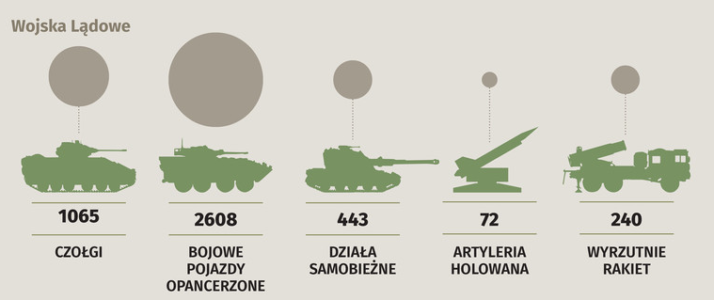
Wojska Lądowe

Slide 14
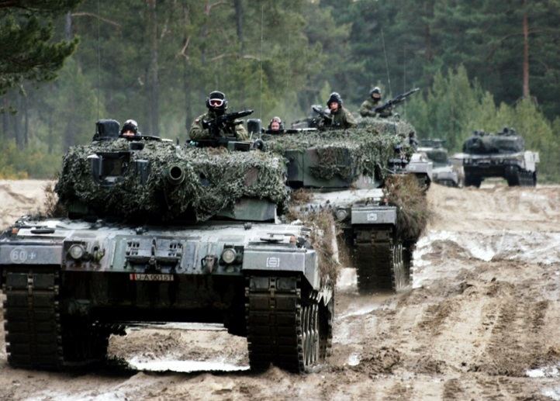
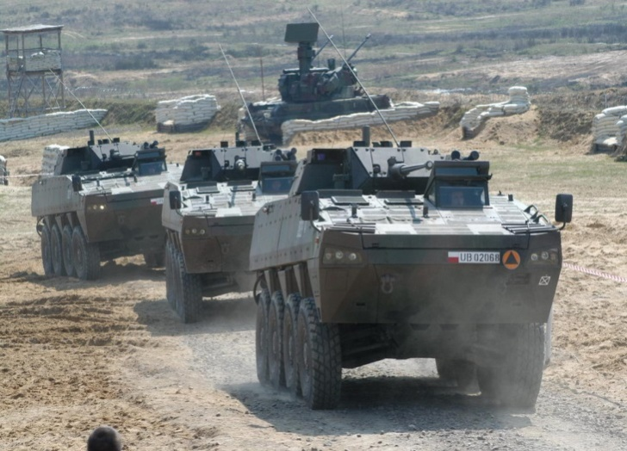
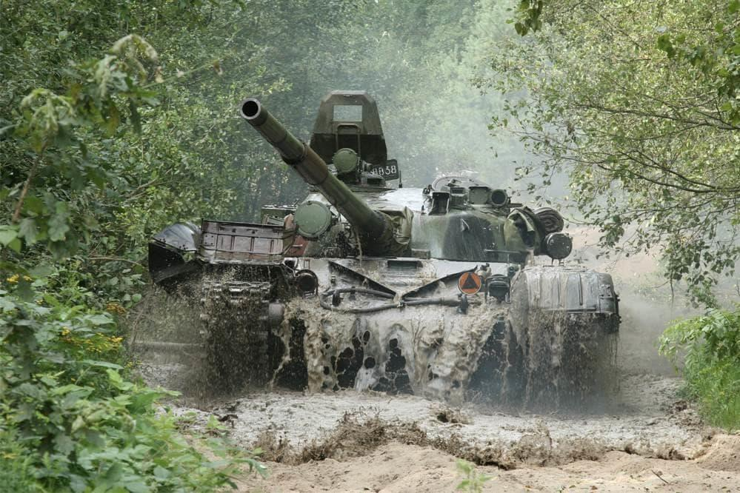
Wojska Lądowe
Wojska Pancerne i Zmechanizowane
przeznaczenie: odpieranie uderzeń zgrupowań pancerno-zmechanizowanych, wykonywanie zwrotów zaczepnych celem odzyskania utraconego terenu, prowadzenie działań na rzecz wsparcia pokoju, zwalczanie środków napadu powietrznego (w tym zwłaszcza śmigłowców bojowych) i walka z formacjami aeromobilnymi przeciwnika;
Notes:
podstawowe wyposażenie: czołgi T-72 (159 w czynnej służbie, reszta w rezerwie, łącznie 528 na dzień 15 stycznia 2016), czołgi PT-91 (232 na dzień 1 stycznia 2016), czołgi Leopard 2 w wersjach A4 (142 sztuki), które przejdą modernizację do standardu Leopard 2PL, czołgi Leopard 2 A5 (105 sztuk) oraz 2 sztuki wersji szkoleniowej Leopard 2NJ (łącznie WL posiadają 249 sztuk czołgów Leopard 2 na dzień 15 stycznia 2016), opancerzone wozy bojowe (2608 na dzień 1 stycznia 2016) – w tym: bojowe wozy piechoty (BWP-1) w liczbie 1268 sztuk, przeznaczone do zastąpienia przez nowe Bojowe Wozy Piechoty „Borsuk”, kołowe transportery opancerzone KTO „Rosomak” w liczbie 695 sztuk (w późniejszym czasie ich liczba będzie systematycznie zwiększana), oraz inny sprzęt specjalistyczny np. TRI, WZT-2

Slide 15
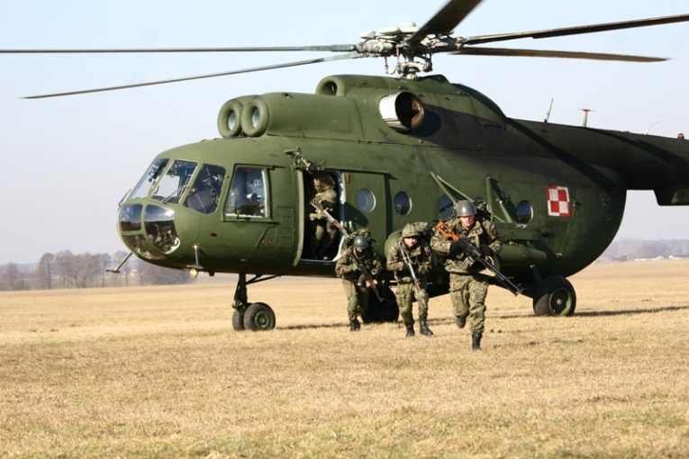
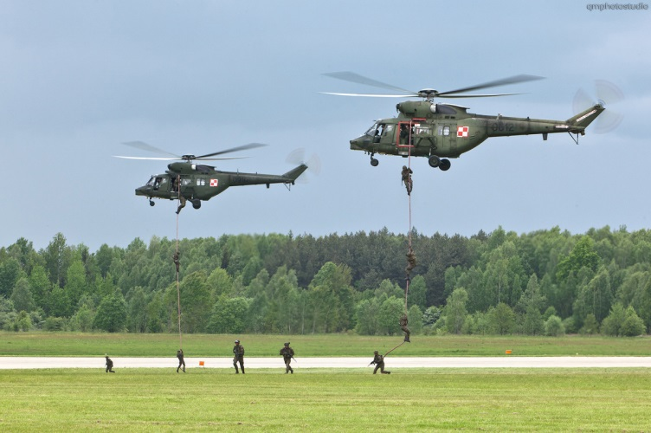
Wojska Lądowe
Wojska Aeromobilne
przeznaczenie: naziemne wspieranie operacji lądowych i morskich, zmierzających do opanowania z powietrza ważnych obiektów przeciwnika, dezorganizacja ruchu odwodów oraz niszczenie sił i środków wsparcia logistycznego, prowadzenie działań dywersyjnych, zaczepnych i obronnych, wykonywanie rajdów przeciwpancernych oraz niszczenie środków ogniowych przeciwnika;
Notes:
skład: 6 Brygada Powietrznodesantowa i 25 Brygada Kawalerii Powietrznej.

Slide 16
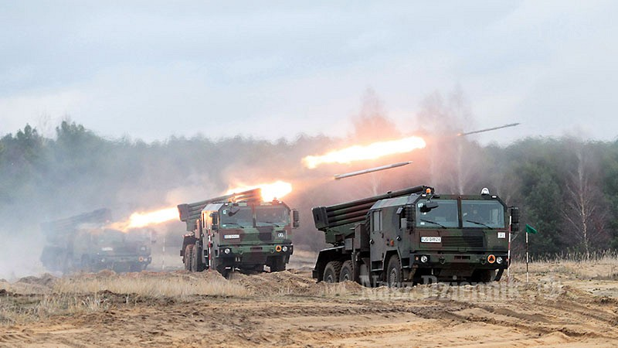
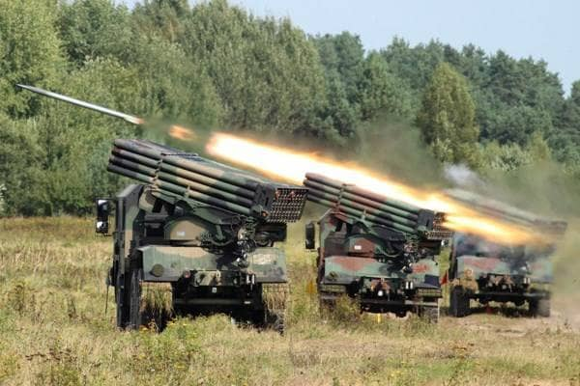
Wojska Lądowe
Wojska Rakietowe i Artylerii
przeznaczenie: wsparcie ogniowe wojsk w każdych warunkach, w działaniach głębokich i bezpośrednich, rażenie ogniowe przeciwnika i zapewnienie wsparcia walczącym wojskom;
Notes:
skład: trzy dywizyjne pułki artylerii, dywizjony artylerii brygad ogólnowojskowych i kompanie wsparcia.
podstawowe wyposażenie: 122mm haubica samobieżna 2S1 „Goździk”, 152mm armatohaubica samobieżna „Dana”, haubica AHS Krab, w późniejszym czasie wejdą haubice AHS Kryl, wyrzutnie rakietowe: BM-21, RM-70, WR-40 Langusta, moździerze 98 mm i 120 mm, zestawy przeciwpancernych pocisków kierowanych typu FAGOT, MALUTKA i SPIKE.

Slide 17
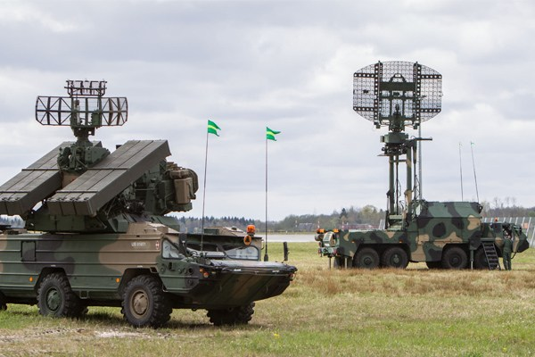
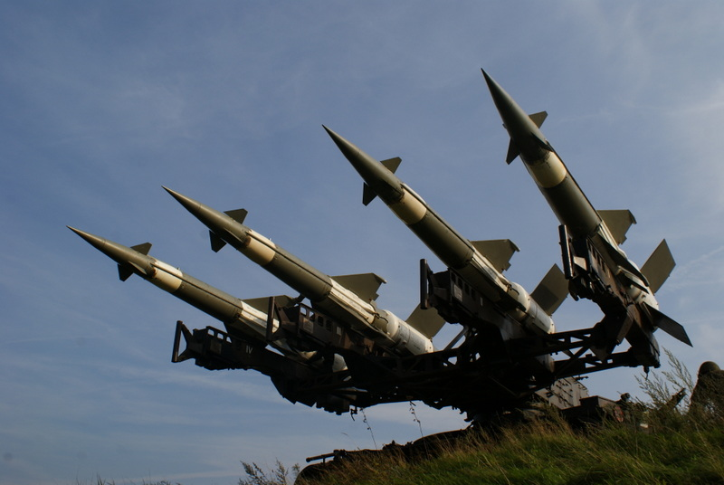
Wojska Lądowe
Wojska Obrony Przeciwlotniczej
przeznaczenie: bezpośrednia osłona wojsk i obiektów przed uderzeniem środków napadu powietrznego;
Notes:
skład: trzy pułki przeciwlotnicze oraz dywizjony przeciwlotnicze w brygadach zmechanizowanych i pancernych;
podstawowe wyposażenie: odległościomierze radiolokacyjne typu NUR, zestawy automatyzacji dowodzenia oparte na urządzeniach ŁOWCZA-REGA, zestawy kierowanych rakiet ziemia-powietrze Kub i samobieżne przeciwlotnicze zestawy rakietowe „OSA-AK”, przenośne przeciwlotnicze zestawy rakietowe GROM, Strzała-2, zestawy artyleryjsko-rakietowe ZUR-23-2KG, zestawy artyleryjskie ZSU-23-4MP BIAŁA.

Slide 18
Wojska Lądowe
Wojska Inżynieryjne
przeznaczenie:
bojowe (wsparcia inżynieryjnego) – rozpoznanie inżynieryjne przeciwnika i terenu, budowa i pokonywanie zapór inżynieryjnych, wykonywanie przejść w naturalnych przeszkodach terenowych, przygotowanie i utrzymanie dróg, urządzanie i utrzymanie przepraw, rozminowanie terenu i obiektów oraz maskowanie wojsk;
humanitarne – charakteru pokojowego, niesienie pomocy gospodarce i społeczeństwu zarówno w kraju, jak i za granicą, w tym: oczyszczanie terenu z przedmiotów wybuchowych i niebezpiecznych, udział w likwidacji skutków klęsk ekologicznych i żywiołowych, udział w misjach pokojowych w składzie sił ONZ i NATO;
Notes:
skład: na szczeblu operacyjno-taktycznym brygady i pułki; Wojska Lądowe posiadają dwa pułki saperów i dwa pułki inżynieryjne.

Slide 19
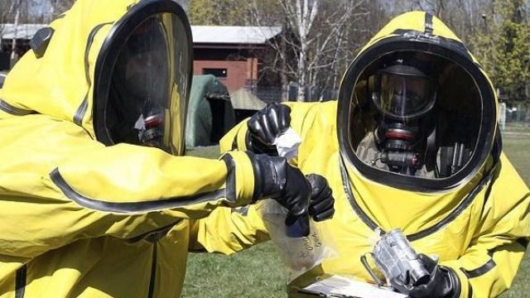
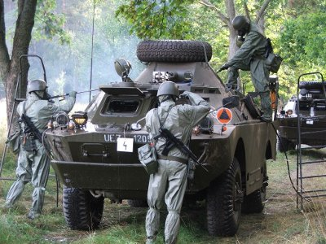
Wojska Lądowe
Wojska Chemiczne
przeznaczenie: wykrywanie skażeń biologicznych, prowadzenie rozpoznania i dokonywanie pomiarów skażeń promieniotwórczych i chemicznych, użycie zespołów do pobierania próbek skażeń promieniotwórczych, biologicznych i chemicznych, zapewnienie zbiorowej ochrony przed skażeniami oraz prowadzenie całkowitej likwidacji skażeń, rażenie przeciwnika miotaczami ognia oraz maskowanie dymem wojsk własnych i obiektów, udział w likwidacji skutków klęsk żywiołowych;
Notes:
sposób realizacji: wykorzystanie funkcjonującego w ramach wojsk chemicznych systemu wykrywania skażeń, którego wybrane elementy w okresie pokoju monitorują sytuację skażeń na terenie całego kraju; wykorzystanie istniejącego systemu ratownictwa chemicznego, opartego na dwóch Chemicznych i Radiacyjnych Zespołach Awaryjnych;
skład: na szczeblu operacyjnym pułki i bataliony chemiczne, na szczeblu związków taktycznych kompanie chemiczne, na szczeblu oddziałów plutony chemiczne.

Slide 20
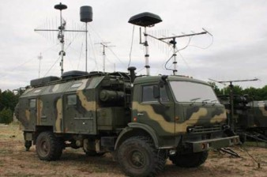
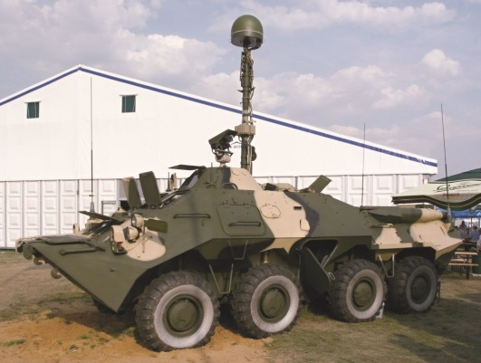
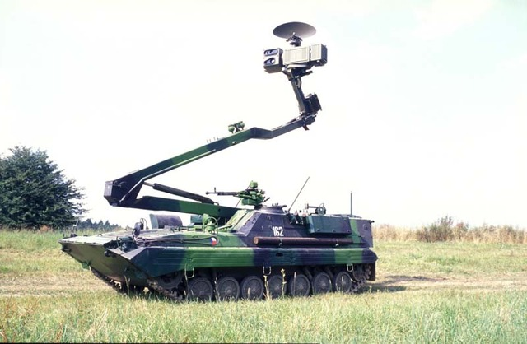
Wojska Lądowe
Wojska Rozpoznania i Walki Elektronicznej
przeznaczenie: rozpoznanie wojskowe (zdobywanie danych o przeciwniku, niezbędnych do przygotowania i skutecznego prowadzenia działań bojowych, m.in. o ruchu wojsk przeciwnika oraz posiadanych przez niego siłach i środkach), walka elektroniczna (rozpoznanie i dezorganizacja działań organów dowodzenia przeciwnika oraz ochrona własnych wojsk przed analogicznymi działaniami), działania psychologiczne, rozpoznanie specjalne oraz zabezpieczenie geograficzne
Notes:
sposób realizacji: wykorzystanie wyspecjalizowanych wojsk oraz technicznych i elektronicznych środków rozpoznania i walki radioelektronicznej;
skład: na szczeblu operacyjnym – pułki rozpoznania, bataliony WRE, na szczeblu związków taktycznych – bataliony rozpoznawcze, na szczeblu oddziałów – kompanie rozpoznawcze.

Slide 21
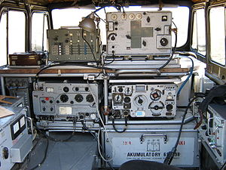
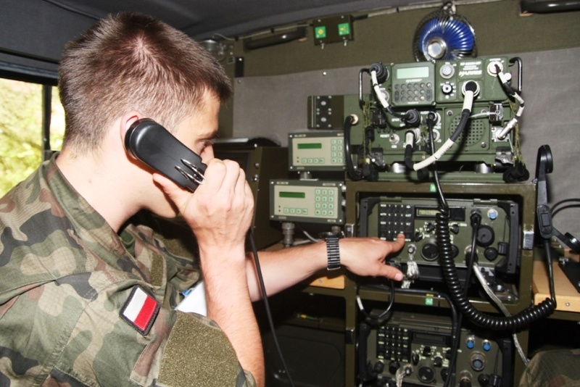
Wojska Lądowe
Wojska Łączności i Informatyki
przeznaczenie: zapewnienie dowodzenia wojskami lądowymi w czasie pokoju, kryzysu i wojny; informatyczne wspomaganie procesów decyzyjnych, m.in. przez cyfrowe przygotowanie danych, w tym analiza potencjału bojowego przeciwnika i symulowanie przebiegu działań bojowych
Notes:
sposób realizacji: wykorzystanie potencjału telekomunikacyjnego kraju, istniejącej infrastruktury telekomunikacyjnej oraz jednostek i pododdziałów wsparcia dowodzenia Wojsk Lądowych;
skład: pułki dowodzenia, bataliony dowodzenia oraz pododdziały dowodzenia i łączności jednostek rodzajów wojsk

Slide 22
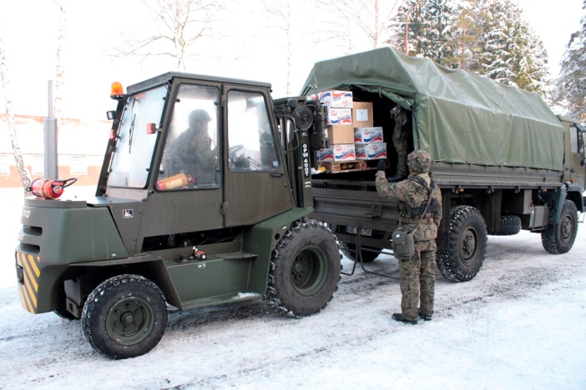
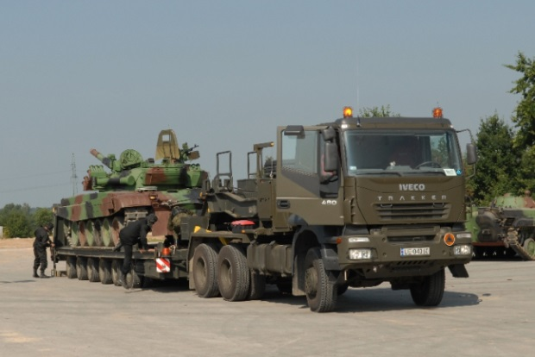
Wojska Lądowe
Jednostki wsparcia logistycznego
przeznaczenie: zadaniem jednostek wsparcia logistycznego jest zapewnienie środków logistycznych, a także uzbrojenia i sprzętu wojskowego dla mobilizacyjnego i operacyjnego rozwinięcia jednostek Wojsk Lądowych oraz utrzymania ich w pełnej gotowości bojowej. Zajmują się ciągłym odtwarzaniem zapasów, obsługiwaniem oraz remontem uzbrojenia i sprzętu wojskowego, ochroną medyczną wojsk, kierowaniem transportem i przemieszczeniem jednostek.
Notes:
skład: w ich składzie znalazły się pododdziały i oddziały zaopatrzenia, transportowe, remontowe i ewakuacyjne, medyczne i regulacji ruchu.
Stacjonarna infrastruktura logistyczna obejmuje: bazy materiałowe, okrętowe i rejonowe warsztaty techniczne, szpitale wojskowe, a także wojskowe komendy transportu.

Slide 23
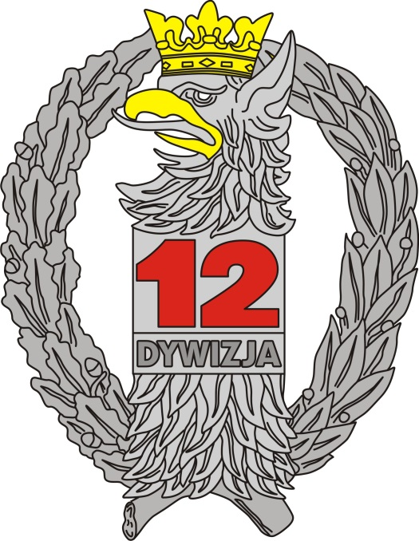
Wojska Lądowe
Organizacja Wojsk Lądowych
Dywizje
11 Lubuska Dywizja Kawalerii Pancernej (Żagań)
12 Szczecińska Dywizja Zmechanizowana(Szczecin)
16 Pomorska Dywizja Zmechanizowana (Olsztyn)
18 Dywizja Zmechanizowana (Siedlce)
Notes:
Dywizja – podstawowy związek taktyczny różnych rodzajów sił zbrojnych (5–15 tys. żołnierzy) składający się zazwyczaj z pułków lub brygad różnych rodzajów wojsk (typowych dla danego rodzaju sił zbrojnych) przeznaczonych do prowadzenia walki oraz oddziałów i samodzielnych pododdziałów przeznaczonych do zabezpieczenia bojowego działań, zapewnienia zaopatrzenia materiałowego i utrzymania w gotowości bojowej sprzętu technicznego jednostek dywizyjnych.

Slide 24
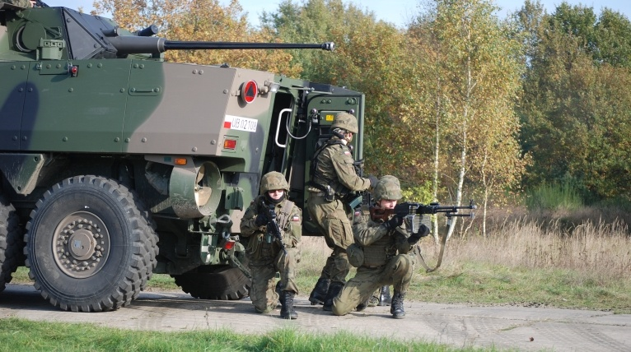
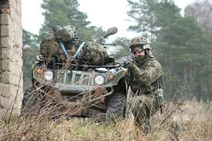
Wojska Lądowe
Organizacja Wojsk Lądowych
Samodzielne brygady
6 Brygada Powietrznodesantowa (Kraków)
21 Brygada Strzelców Podhalańskich (Rzeszów)
25 Brygada Kawalerii Powietrznej (Tomaszów Mazowiecki)
1 Pomorska Brygada Logistyczna (Bydgoszcz)
10 Opolska Brygada Logistyczna (Opole)
1 Brygada Lotnictwa Wojsk Lądowych (Inowrocław)
Notes:
Brygada. obecnie – najmniejszy związek taktyczny wchodzący w skład wielu armii, jako podstawowa jednostka bojowa wojsk lądowych o wielkości pośredniej między pułkiem a dywizją.Dzieli się na pułki lub bataliony.Występuje również w innych rodzajach sił zbrojnych.Współczesna brygada składa się z batalionów i kompanii różnych rodzajów wojsk i służb.

Slide 25
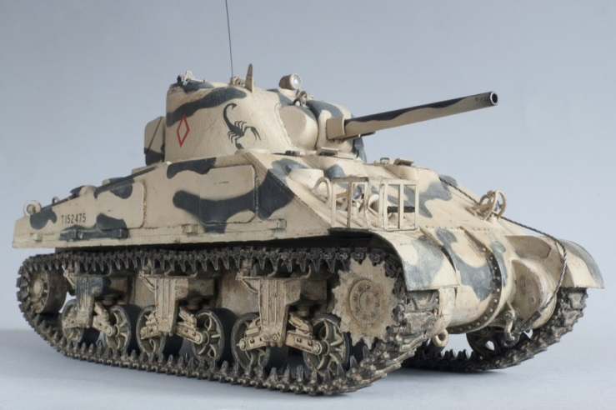
Wojska Lądowe
Organizacja Wojsk Lądowych
Samodzielne pułki
1 Brzeski Pułk Saperów (Brzeg)
2 Mazowiecki Pułk Saperów (Kazuń)
2 Hrubieszowski Pułk Rozpoznawczy (Hrubieszów)
9 Warmiński Pułk Rozpoznawczy (Lidzbark Warmiński)
18 Białostocki Pułk Rozpoznawczy (Białystok)
2 Inowrocławski Pułk Inżynieryjny (Inowrocław)
5 Pułk Inżynieryjny (Szczecin)
4 Brodnicki Pułk Chemiczny (Brodnica)
5 Pułk Chemiczny (Tarnowskie Góry)
Notes:
Pułk składa się z pododdziałów i z zasady wchodzi w skład związku taktycznego: brygady lub dywizji. Pułk piechoty składa się z reguły z 3 batalionów, a pułk artylerii – z 3 dywizjonów.

Slide 26
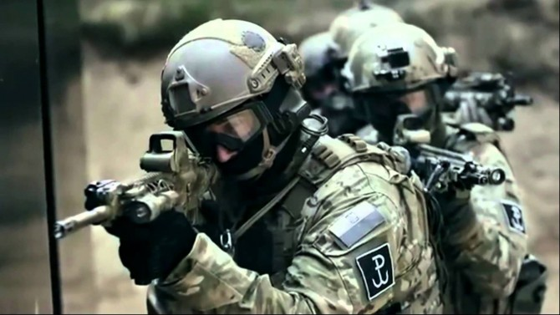
Wojska Lądowe
Organizacja Wojsk Lądowych
Inne jednostki bezpośrednio podlegające Wojskom Lądowym
2 Przasnyski Ośrodek Radioelektroniczny (Przasnysz)
Centrum Reagowania Epidemiologicznego Sił Zbrojnych (Warszawa)
Centralna Grupa Działań Psychologicznych (Bydgoszcz)
1 Wojskowy Szpital Polowy (Bydgoszcz)
2 Wojskowy Szpital Polowy (Wrocław)
Batalion Dowodzenia Wielonarodowej Brygady (LITPOLUKRBRIG) (Lublin)

Slide 27
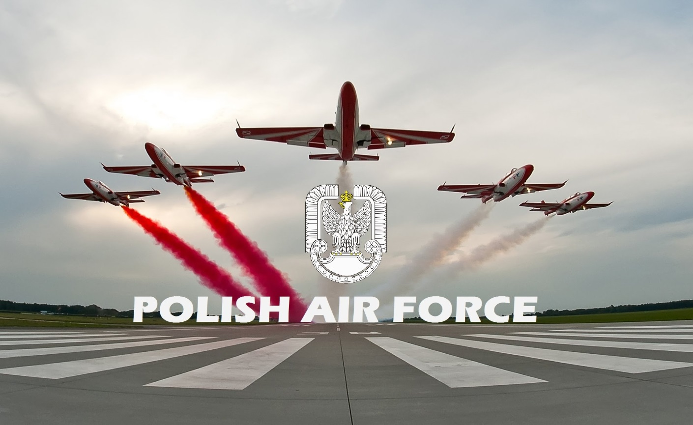
Siły Powietrzne
Głównym zadaniem Sił Powietrznych, jest prowadzenie operacji mających na celu uzyskanie przewagi w powietrzu i wspieranie oddziałów innych Rodzajów Sił Zbrojnych.
Notes:
Składają się z Wojsk Lotniczych, Wojsk Obrony Przeciwlotniczej i Wojsk Radiotechnicznych.
Ich prekursorem były siły powietrzne Błękitnej Armii podczas I wojny światowej. Do 1 lipca 2004 nosiły nazwę: Wojska Lotnicze i Obrony Powietrznej (WLOP), które z kolei zostały utworzone 1 lipca 1990 przez połączenie dwóch rodzajów sił zbrojnych: Wojsk Lotniczych i Wojsk Obrony Powietrznej Kraju.

Slide 28
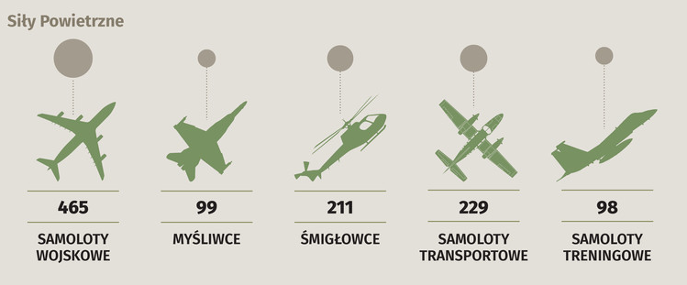
Siły Powietrzne

Slide 29
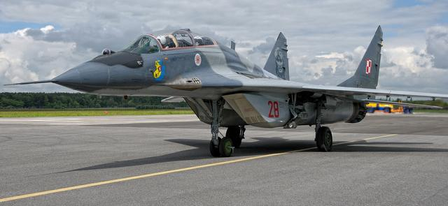
Siły Powietrzne
Wojska lotnicze
Wojska lotnicze przeznaczone są do prowadzenia różnorakich działań bojowych zarówno bezpośrednio na polu walki we współdziałaniu z innymi rodzajami wojsk, jak i samodzielnie na zapleczu przeciwnika.
Notes:
Podstawowymi zadaniami realizowanymi przez jednostki lotnicze są: obrona przestrzeni powietrznej, niszczenie celów powietrznych, naziemnych i nawodnych, prowadzenie rozpoznania, transport ludzi i sprzętu.

Slide 30
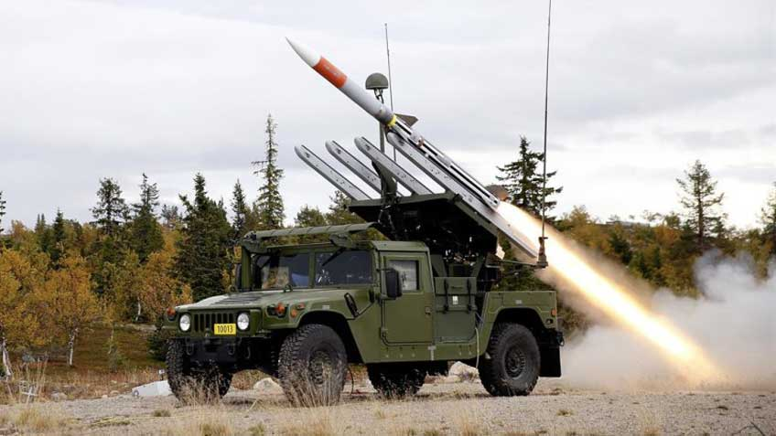
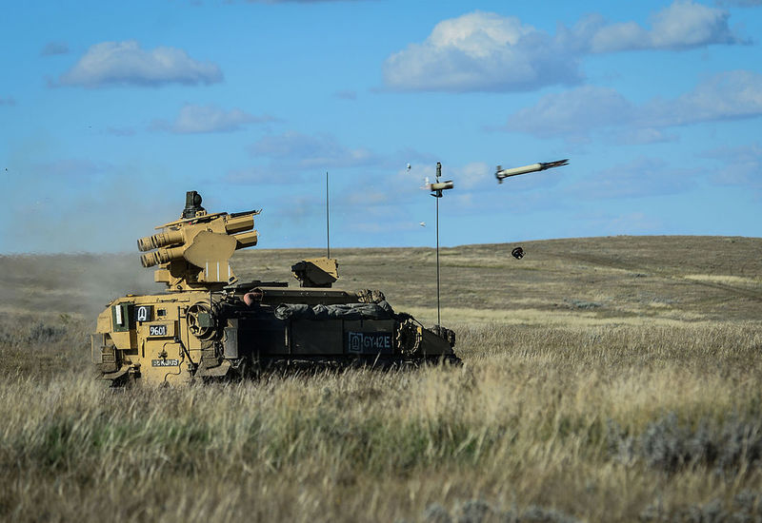
Siły Powietrzne
Wojska obrony przeciwlotniczej
Wojska obrony przeciwlotniczej uczestniczą w walce ogólnowojskowej w sposób uzgodniony, co do celu, miejsca i czasu z innymi rodzajami wojsk. Stosują przy tym własną taktykę i właściwe tylko dla nich sposoby działania wynikające z zadań i możliwości bojowych uzbrojenia oraz organizacji wojsk.
Notes:
Celem ich działań jest, wspólnie z siłami powietrznymi, wojskami OPL marynarki wojennej oraz wojskami walki radioelektronicznej, zapewnienie osłanianym wojskom i innym obiektom sprzyjających warunków do pomyślnego osiągnięcia celów (wykonanie zadań) przez aktywne niszczenie i obezwładnianie przeciwnika w powietrzu.

Slide 31
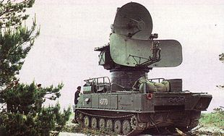
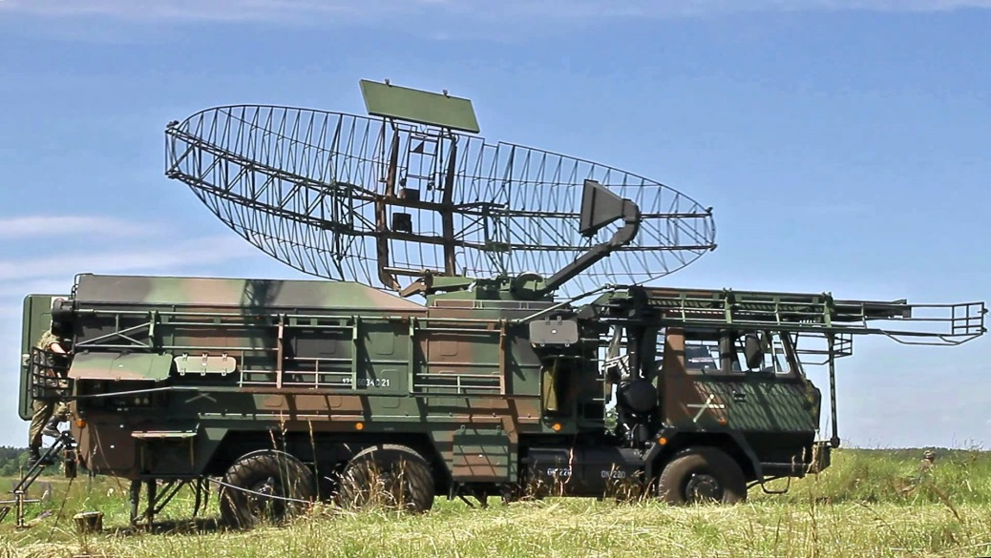
Siły Powietrzne
Wojska radiotechniczne
przeznaczony do prowadzenia rozpoznania radiolokacyjnego i powiadamiania o środkach napadu powietrznego nieprzyjaciela oraz zabezpieczania działań bojowych wojsk rakietowych, artylerii przeciwlotniczej, lotnictwa myśliwskiego, oddziałów przeciwdziałania radioelektronicznego.
Notes:
Współczesne wojska radiotechniczne wykrywają oraz śledzą pilotowane i bezpilotowe środki napadu powietrznego, których powierzchnia skutecznego odbijania fal elektromagnetycznych jest bardzo mała, zdolne są do obserwowania dużej liczby działających jednocześnie obiektów powietrznych, wykonujących lot od wysokości bardzo małych do stratosferycznych.
Wyposażone są w nowoczesny sprzęt radiolokacyjny oraz sprzężone z nim urządzenia zabezpieczające zautomatyzowany proces dowodzenia. Zorganizowany system wykrywania, rozpoznania i przetwarzania informacji pozwała zobrazować sytuację powietrzna w danym rejonie oraz na dalekich podejściach. Umożliwia automatyczne naprowadzanie samolotów myśliwskich i rakiet przeciwlotniczych na obiekty powietrzne.

Slide 32
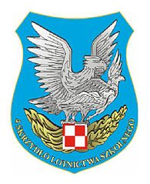
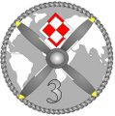
Siły Powietrzne
Organizacja
1 Skrzydło Lotnictwa Taktycznego w Świdwinie
2 Skrzydło Lotnictwa Taktycznego w Poznaniu
3 Skrzydło Lotnictwa Transportowego w Powidzu
4 Skrzydło Lotnictwa Szkolnego w Dęblinie
Notes:
Trzon Sił Powietrznych stanowią:
skrzydła lotnictwa taktycznego i lotnictwa transportowego
brygada rakietowa OP
i brygada radiotechniczna
Siły Powietrzne składają się z następujących rodzajów wojsk:
wojsk lotniczych;
wojsk przeciwlotniczych obrony powietrznej;
wojsk radiotechnicznych
Ponadto:
jednostek wsparcia i zabezpieczenia bojowego
szkolnictwa wojskowego

Slide 33
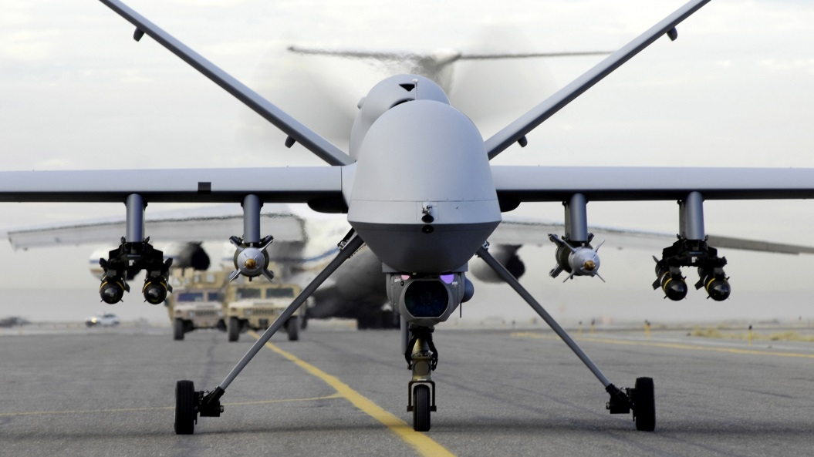
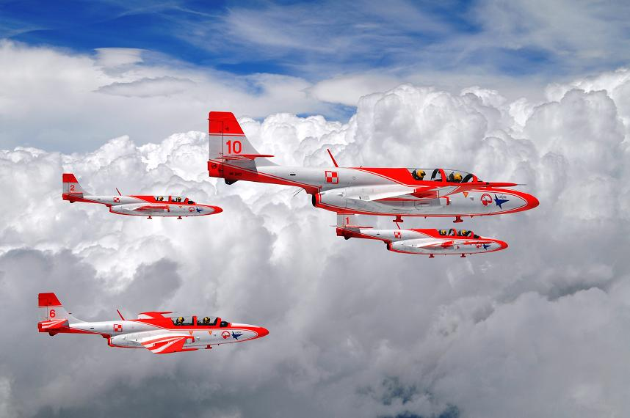
Siły Powietrzne
Organizacja
1 Baza Lotnictwa Transportowego w Warszawie
Centrum Operacji Powietrznych w Warszawie-Pyrach
3 Warszawska Brygada Rakietowa Obrony Powietrznej w Sochaczewie
3 Brygada Radiotechniczna we Wrocławiu

Slide 34
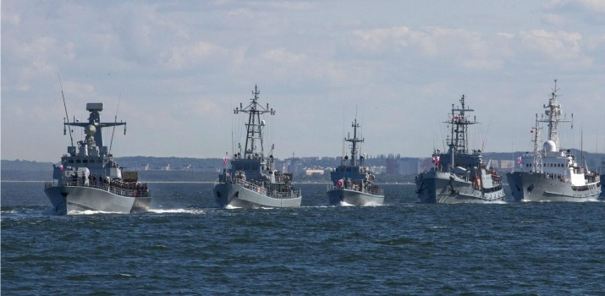
Marynarka Wojenna
Marynarka Wojenna przeznaczona jest do obrony interesów państwa na polskich obszarach morskich, morskiej obrony wybrzeża oraz udziału w lądowej obronie wybrzeża we współdziałaniu z innymi rodzajami sił zbrojnych w ramach strategicznej operacji obronnej.

Slide 35
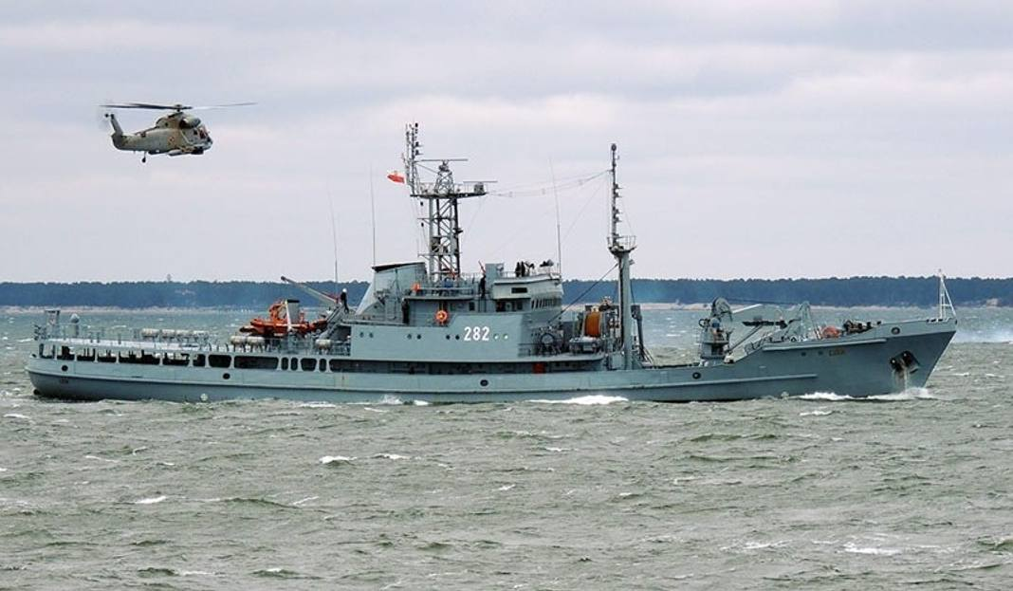
Marynarka Wojenna
Na podstawie umów międzynarodowych, Marynarka Wojenna zobowiązana jest do utrzymywania zdolności do realizacji zadań związanych z zapewnieniem bezpieczeństwa zarówno w obszarze Morza Bałtyckiego jak i poza nim.

Slide 36
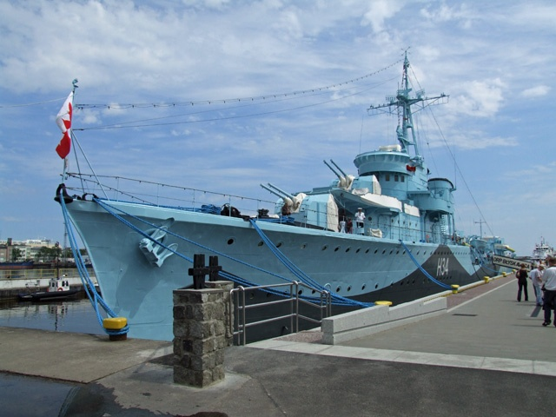
Marynarka Wojenna
Podstawowym zadaniem Marynarki Wojennej jest obrona i utrzymanie morskich linii komunikacyjnych państwa podczas kryzysu i wojny oraz niedopuszczenie do blokady morskiej kraju. W czasie pokoju Marynarka Wojenna wspiera działania Straży Granicznej w obszarze morskich wód terytorialnych i wyłącznej strefy ekonomicznej.

Slide 37
Marynarka Wojenna

Slide 38
Marynarka Wojenna
Organizacja
3 Flotylla Okrętów w Gdyni
8 Flotylla Obrony Wybrzeża w Świnoujściu
Brygada Lotnictwa Marynarki Wojennej w Gdyni
Centrum Szkolenia Marynarki Wojennej w Ustce
Notes:
Trzon Marynarki Wojennej stanowią:
flotylle okrętów
brygada lotnictwa
Ponadto:
jednostki wsparcia,
zabezpieczenia działań,
jednostki pomocnicze i brzegowe
oraz szkolnictwa wojskowego

Slide 39
Wojska Specjalne
Wojska Specjalne są przeznaczone do prowadzenia szeroko pojętej walki specjalnej (działania specjalne, kontrterroryzm, działania nieregularne, działania podjazdowe i inne) a także do obrony, działań ochronno-obronnych. Działać mogą na terytorium Ojczyzny oraz jako wojska operacyjne samodzielnie bądź z innymi Rodzajami Sił Zbrojnych RP, a także w sojuszniczych operacjach.

Slide 40
Wojska Specjalne
Organizacja
Dowództwo Wojsk Specjalnych (Kraków) i podległe mu jednostki wojskowe:
Jednostka Wojskowa Agat (Gliwice)
Jednostka Wojskowa Formoza (Gdynia)
Jednostka Wojskowa Grom (Warszawa m.in. dowództwo, Gdańsk)
Jednostka Wojskowa Komandosów (Lubliniec)
Jednostka Wojskowa Nil (Kraków)

Slide 41
Wojska Obrony Terytorialnej
prowadzenia działań obronnych we współdziałaniu z wojskami operacyjnymi oraz wsparcia elementów układu pozamilitarnego;
prowadzenia samodzielnych działań niekonwencjonalnych, przeciwdywersyjnych i przeciwdesantowych;
udziału w zabezpieczeniu przyjęcia i rozwinięcia sojuszniczych sił wzmocnienia w nakazanych rejonach;
realizacji przedsięwzięć z zakresu: zarządzania kryzysowego, zwalczania klęsk żywiołowych oraz likwidacji ich skutków, ochrony mienia, akcji poszukiwawczo-ratowniczych;
prowadzenie działań informacyjnych.
Notes:
Misją terytorialsów jest obrona i wspieranie lokalnych społeczności. W czasie pokoju to m.in. przeciwdziałanie skutkom klęsk żywiołowych i zwalczanie ich oraz prowadzenie działań ratowniczych w sytuacjach kryzysowych. Natomiast w czasie wojny będą wsparciem wojsk operacyjnych w strefie działań bezpośrednich, a poza nią – siłą wiodącą.

Slide 42
Wojska Obrony Terytorialnej
Organizacja
Dowództwo Wojsk Obrony Terytorialnej w Zegrzu
Centrum Szkolenia Wojsk Obrony Terytorialnej w Toruniu
1 Podlaska Brygada Obrony Terytorialnej w Białymstoku
2 Lubelska Brygada Obrony Terytorialnej w Lublinie
3 Podkarpacka Brygada Obrony Terytorialnej w Rzeszowie
4 Warmińsko-Mazurska Brygada Obrony Terytorialnej w Olsztynie

Slide 43
Wojska Obrony Terytorialnej
Organizacja
5 Mazowiecka Brygada Obrony Terytorialnej w Ciechanowie
6 Mazowiecka Brygada Obrony Terytorialnej w Warszawie (Rembertów)
7 Pomorska Brygada Obrony Terytorialnej w Gdańsku
8 Kujawsko-Pomorska Brygada Obrony Terytorialnej w Bydgoszczy
9 Łódzka Brygada Obrony Terytorialnej w Łodzi
10 Świętokrzyska Brygada Obrony Terytorialnej w Kielcach

Slide 44
Wojska Obrony Terytorialnej
Organizacja
11 Małopolska Brygada Obrony Terytorialnej w Krakowie
12 Wielkopolska Brygada Obrony Terytorialnej w Poznaniu
13 Śląska Brygada Obrony Terytorialnej w Katowicach
14 Zachodniopomorska Brygada Obrony Terytorialnej w Szczecinie
16 Dolnośląska Brygada Obrony Terytorialnej we Wrocławiu

Slide 48
Struktura organizacyjna Sił Zbrojnych zapewnia wymagany stopień autonomii, skuteczność rażenia oraz odpowiednie standardy zaopatrzenia i wsparcia.
Autonomiczność bojowa jest utrzymywana od odpowiedniego szczebla organizacyjnego, pozwalając tworzyć moduły bojowe – grupy zadaniowe:
w Wojskach Lądowych – moduły batalionowe;
w Siłach Powietrznych – eskadry lotnictwa, dywizjony rakietowe i kompanie radiotechniczne;
w Marynarce Wojennej – grupy zadaniowe okrętów;
w Wojskach Specjalnych – zadaniowe zespoły bojowe i zadaniowe grupy specjalne.

Slide 49
UTRZYMANIE NIEZBĘDNEGO POZIOMU ZDOLNOŚCI OPERACYJNYCH POWINNY ZAPEWNIĆ:
- w czasie pokoju – integralność terytorialną oraz nienaruszalność granic, stanowiące bezwzględny priorytet oraz sprawne przejście do realizacji zadań w wypadku konfliktu, a także możliwość zaangażowania w operacje międzynarodowe zgodnie z podjętymi zobowiązaniami;

Slide 50
UTRZYMANIE NIEZBĘDNEGO POZIOMU ZDOLNOŚCI OPERACYJNYCH POWINNY ZAPEWNIĆ:
- w razie konfliktu o małej skali – obronę państwa utrzymywanym w czasie pokoju potencjałem obronnym, na jednym kierunku operacyjnym.

Slide 51
UTRZYMANIE NIEZBĘDNEGO POZIOMU ZDOLNOŚCI OPERACYJNYCH POWINNY ZAPEWNIĆ:
- w razie konfliktu o dużej skali – rozwinięcie strategiczne całości sił i utrzymanie strategicznie ważnych obszarów państwa, przyjęcie na terytorium państwa Sojuszniczych Sił Wzmocnienia i udział w strategicznej sojuszniczej operacji obronnej w celu stworzenia warunków do politycznego rozwiązania konfliktu zgodnie z polską racją stanu.

Slide 52
UTRZYMANIE NIEZBĘDNEGO POZIOMU ZDOLNOŚCI OPERACYJNYCH POWINNY ZAPEWNIĆ:
zdolność do działania w środowisku sieciocentrycznym
skuteczność zaangażowania, w tym poziom i jakość wyposażenia technicznego oraz wyszkolenie dowództw i sztabów
możliwości zintegrowanej logistyki
zdolności ekspedycyjne (do przemieszczania i przerzutu wojsk, do przetrwania i ochrony wojsk)
rozszerzona współpraca cywilno-wojskowa
profesjonalizacja

Slide 53
Siły Zbrojne RP dzielą się na:
wojska operacyjne
wojska wsparcia,
Narodowe Siły Rezerwowe

Slide 54
wojska operacyjne,
obejmujące siły i środki rodzajów sił zbrojnych, przygotowane do prowadzenia działań połączonych w kraju i poza jego terytorium, w strukturach Sojuszu i w ramach innych organizacji bezpieczeństwa międzynarodowego oraz doraźnie tworzonych koalicji.

Slide 55
wojska operacyjne
W zależności od charakteru wykonywanych zadań w strukturach wojsk operacyjnych wyróżnia się:
jednostki bojowe:
ogólnowojskowe, aeromobilne, specjalne, lotnictwa taktycznego, rakietowe obrony powietrznej (OP) oraz okręty uderzeniowe;

Slide 56
wojska operacyjne
W zależności od charakteru wykonywanych zadań w strukturach wojsk operacyjnych wyróżnia się:
jednostki wsparcia bojowego:
rozpoznania, wywiadu, walki elektronicznej, działań psychologicznych, rakietowe i artylerii, obrony przeciwlotniczej, chemiczne, inżynieryjne, radiotechniczne OP, okręty obrony przeciwminowej, zwalczania okrętów podwodnych i zabezpieczenia hydrograficznego;

Slide 57
wojska operacyjne
W zależności od charakteru wykonywanych zadań w strukturach wojsk operacyjnych wyróżnia się:
jednostki zabezpieczenia bojowego:
dowodzenia, łączności i informatyki, logistyczne, medyczne, współpracy cywilno-wojskowej oraz inne.

Slide 58
wojska wsparcia
przeznaczone do wspierania wojsk operacyjnych i wykonywania zadań obronnych głównie na terytorium kraju we współdziałaniu z pozamilitarnymi elementami systemu obronnego państwa.

Slide 59
wojska wsparcia
W ich skład wchodzą jednostki administracji wojskowej oraz logistyki stacjonarnej i inne zabezpieczające w systemie stacjonarnym.
W szczególnych sytuacjach jest możliwe czasowe podporządkowanie części tych sił – w strefie bezpośrednich działań na terenie kraju – dowództwom sojuszniczym i koalicyjnym.

Slide 60
Narodowe Siły Rezerwowe
przygotowane do realizacji zadań w okresie stanów nadzwyczajnych i stwarzające możliwości wzmocnienia potencjału obronnego państwa.
Ich trzon, na podstawie kontraktu, stanowią dobrze przygotowani i wyszkoleni żołnierze rezerwy posiadający nadane przydziały kryzysowe.

Slide 61
Podział Sił Zbrojnych ze względu na
kryterium zdolności do działania:
siły o zróżnicowanej gotowości (wysokiej gotowości i niższej gotowości)
siły o wydłużonym terminie gotowości.

Slide 62
Podział Sił Zbrojnych ze względu na
kryterium mobilności:
siły zdolne do przerzutu (ekspedycyjne);
siły na miejscu, przeznaczone głównie do kolektywnej obrony państwa i prowadzenia działań w pobliżu jego terytorium.
Część sił na miejscu stanowią siły wysokiej gotowości, zapewniające początkową reakcję na bezpośrednie zagrożenia dla Polski i Sojuszu.

Slide 63
DZIĘKUJĘ ZA UWAGĘ
63
Notes:
63

